Slide 1

МОДУЛЬ 2.
Цифровые и интеллектуальные технологии в инженерии практическая работа:
«Построение двумерного чертежа в CAD системе KOMPAS»
Бадеева Екатерина Владимировна,
учитель информатики
ГУО «Средняя школа № 8 г. Жодино»

Slide 2

Цель:
познакомиться с интерфейсом программы KOMPAS и выполнить в ней построение двумерного чертежа; расширить, углубить и систематизировать знания учащихся о специфике и многообразии инженерной деятельности, ее социальной, экономической и культурной значимости; развивать технологическое мышление учащихся на основе осуществления проектной деятельности при использовании специальных технических устройств, оборудования и технологий; формировать технологические компетенции (когнитивный, операциональный, личностный и социальный компоненты).

Slide 3
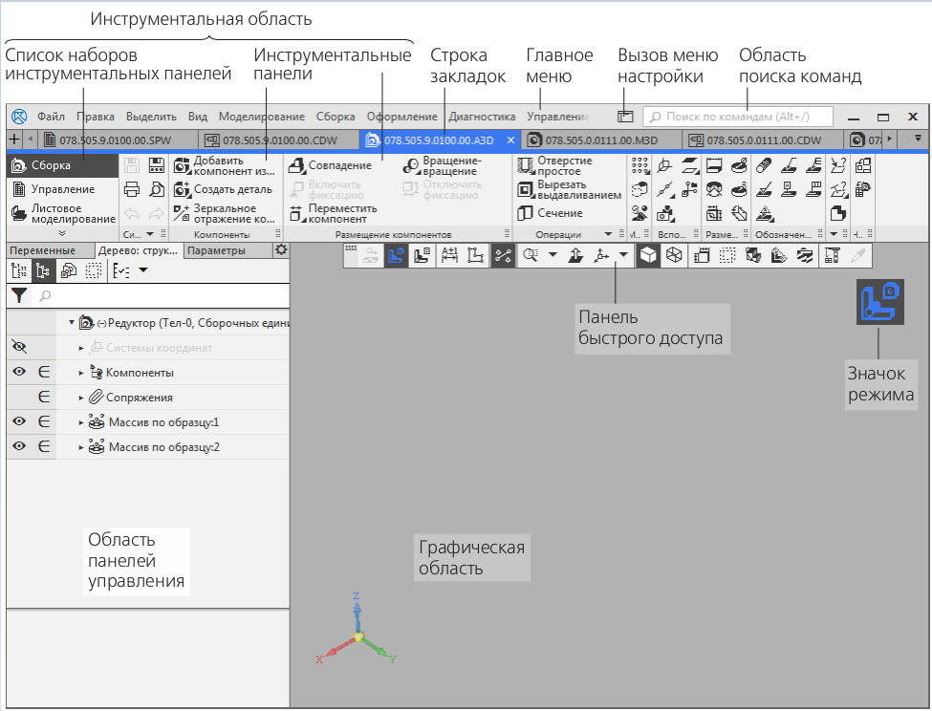
Интерфейс системы KOMPAS
Основные элементы окна:
инструментальная область;
строка закладок документов;
главное меню;
кнопка вызова меню настройки;
область поиска команд;
область панелей управления;
графическая область;
панель быстрого доступа.
значок режима

Slide 4
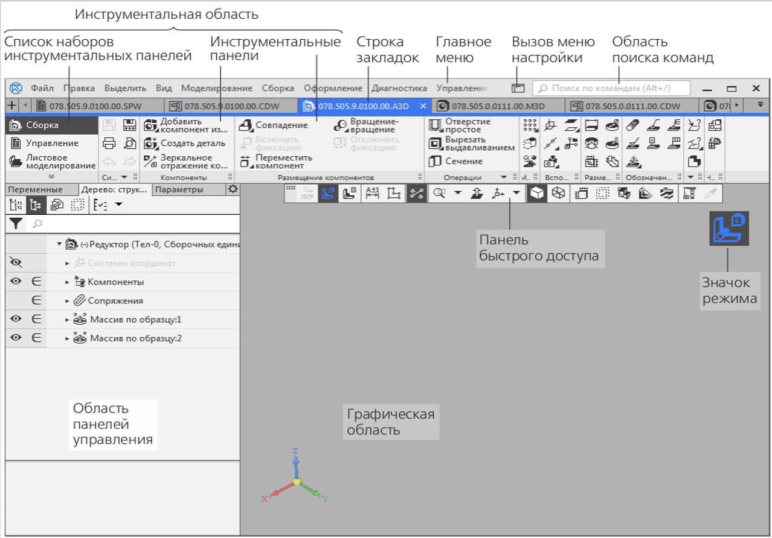
Инструментальная область
Служит для выбора команд просмотра, печати, создания и редактирования объектов.
Включает:
список наборов инструментальных панелей — в левой части;
панели текущего набора — занимают остальную часть области;
кнопки вызова команд.
Позволяет быстро переключаться между наборами инструментов

Slide 5
Строка закладок, главное меню, настройки
Строка закладок документов: переключение между открытыми документами; контекстное меню; двойной щелчок — создание документа.
Главное меню: вызов команд системы; состав зависит от документа и режима.
Кнопка меню настройки: рабочее пространство, цвет подсветки, тема, значки, клавиатура.
Доступны светлая/тёмная тема, монохромные/цветные значки

Slide 6


Поиск команд, панели управления, графическая область
Область поиска команд: поиск по названию, выбор команды из списка.
Область панелей управления: Панель параметров и Дерево построения; можно разделять и прикреплять к границам.
Графическая область: отображение и редактирование документа, значки режимов.
Панель быстрого доступа: команды выбора режима, управления изображением; расположена вверху.

Slide 7
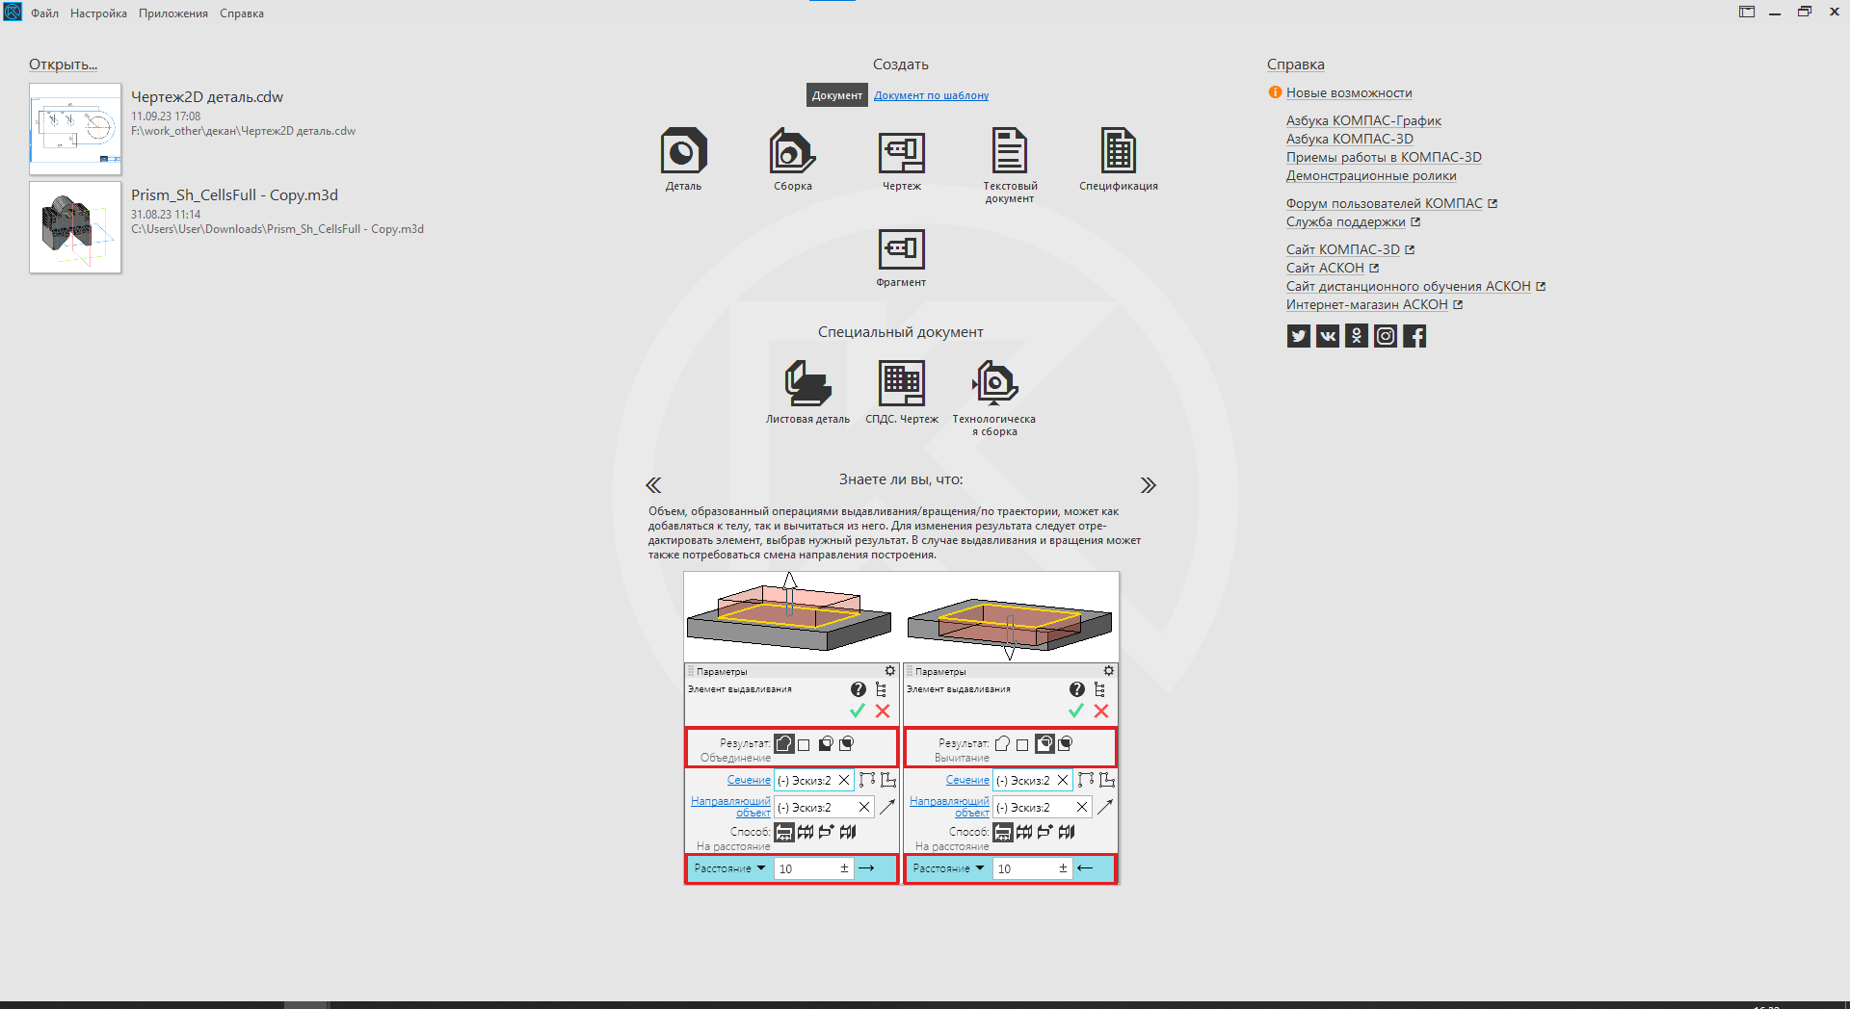
Создание нового документа (чертежа)
Открываем KOMPAS.
Создаём новый документ — Чертёж.
Выбираем тип документа: «Чертёж».
При необходимости используем шаблоны.
После создания открывается лист с основной надписью.

Slide 8
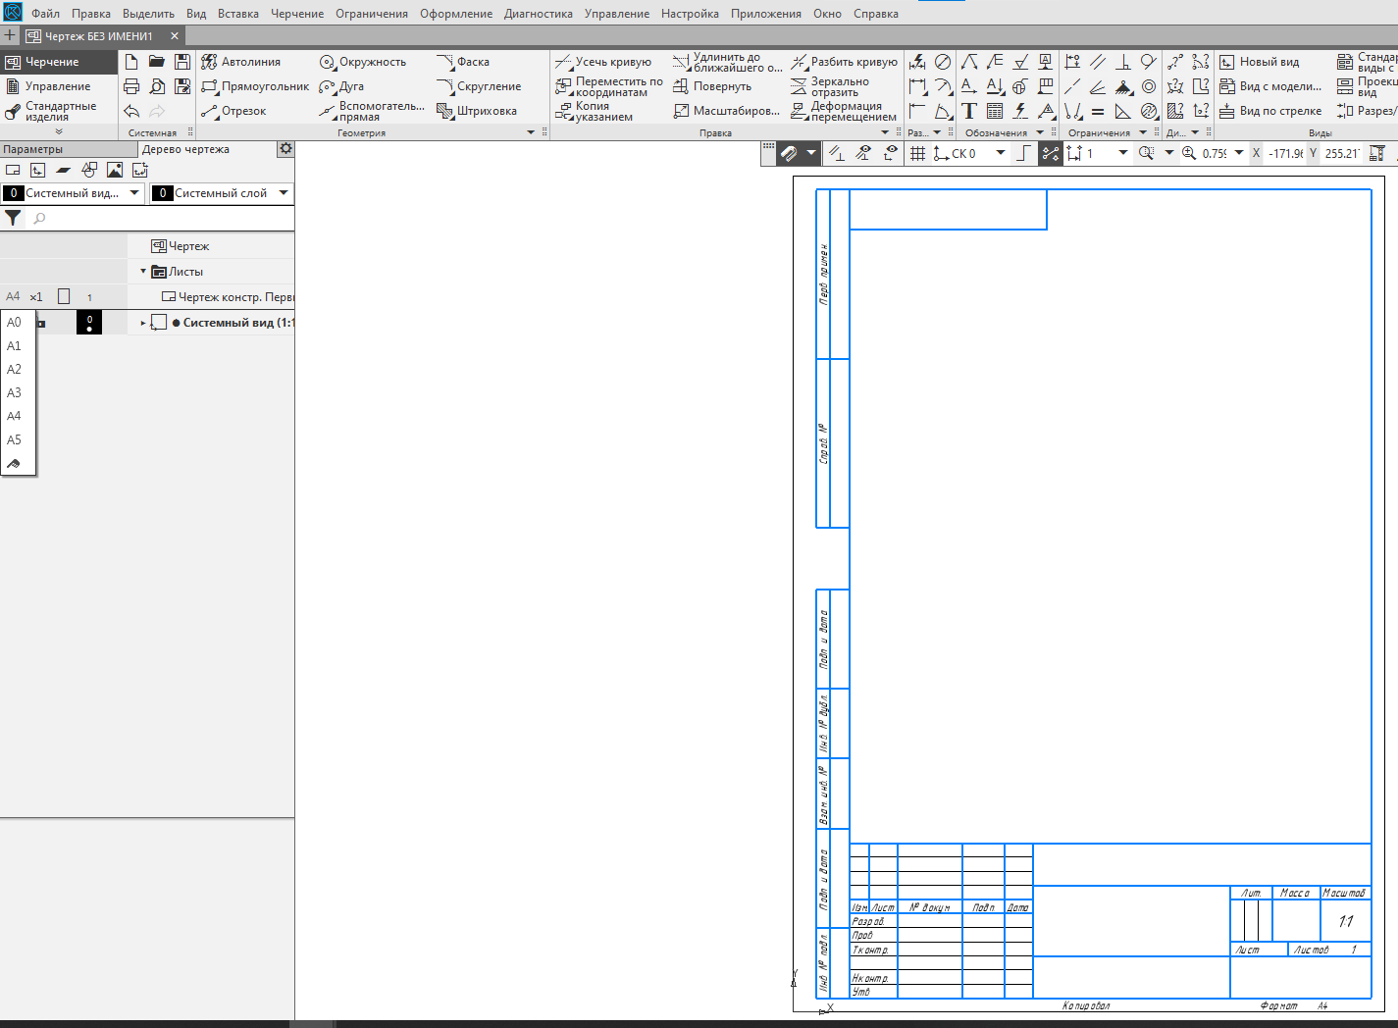
Изменение параметров листа чертежа
В настройках чертежа можно изменить:
формат листа (А4, А3 и др.);
ориентацию (книжная/альбомная);
масштаб;
оформление.
Для учебных работ чаще используют А4, альбомная ориентация.
Настройки доступны через меню «Настройка» → «Параметры».

Slide 9
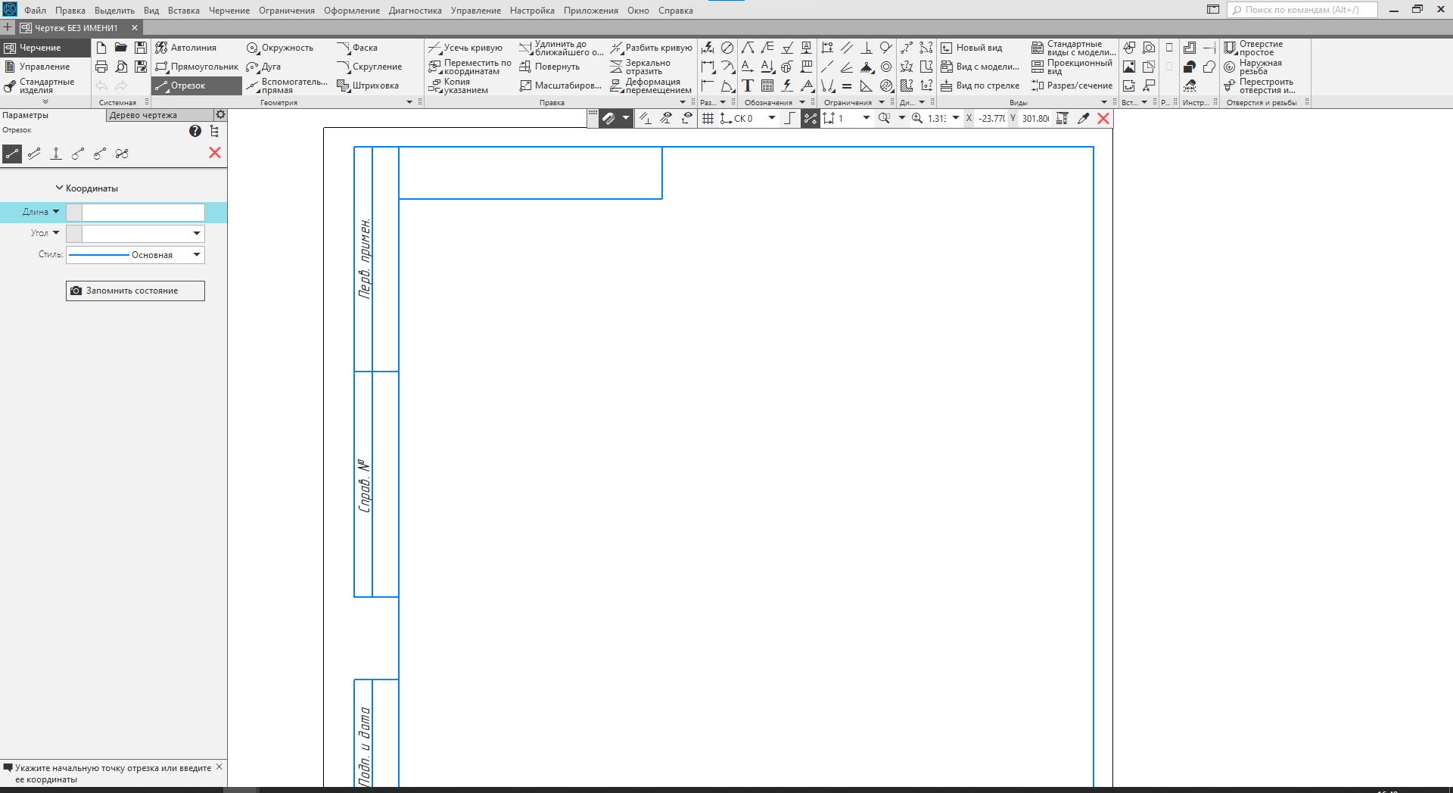
Построение треугольника с помощью отрезков
Вкладка Геометрия → Отрезок.
Параметры: начальная точка, длина, угол, стиль линии.
Указываем начальную точку ЛКМ.
Вводим длину 32, угол 270, нажимаем Enter.
Наводим курсор на нижний конец отрезка, кликаем ЛКМ.
Вводим длину 24, угол 0, Enter.
Соединяем отрезки

Slide 10
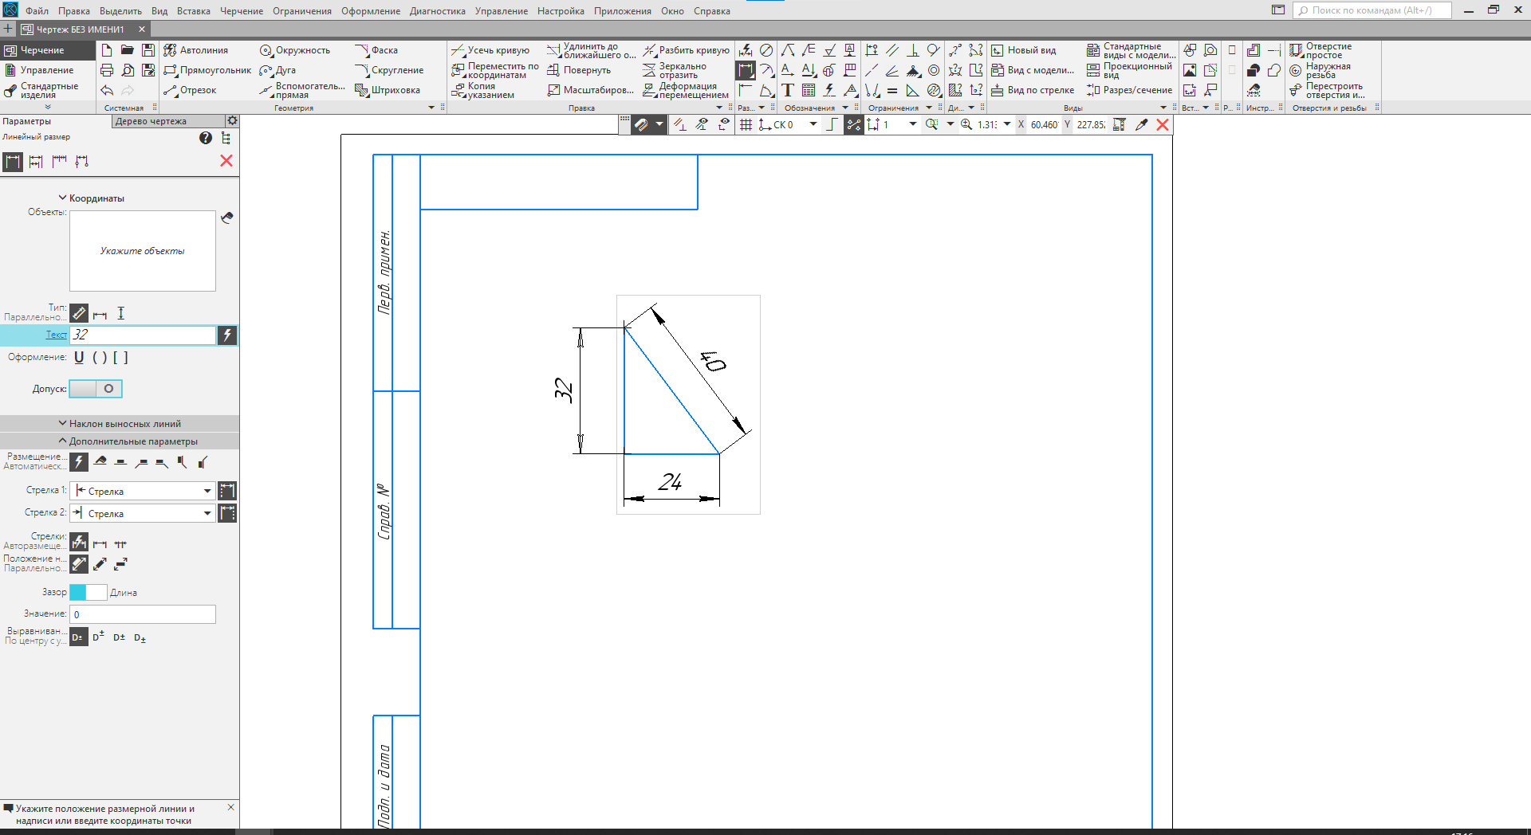
Прямоугольный треугольник
· Вкладка Размеры → Линейный размер.
· Снимаем галочку «Допуски», так как на данном этапе они не нужны.
· Указываем первую и вторую точки.
· Выносим размерную линию.
· Получаем прямоугольный треугольник с катетами 32 и 24.

Slide 11
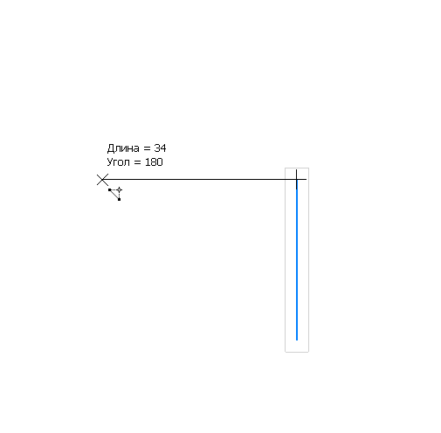
Прямоугольник с помощью автолинии
Выбираем Автолинию.
Тип сегмента — отрезок.
Строим отрезок: длина 28, угол 90, Enter.
Автолиния предлагает продолжить из конца предыдущего.
Строим сторону длиной 34, угол 180.
Достраиваем прямоугольник со сторонами 28 и 34.
Для завершения нажимаем Esc, чтобы не построить лишнюю линию.

Slide 12
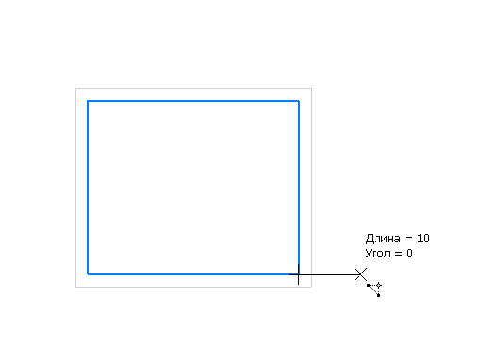
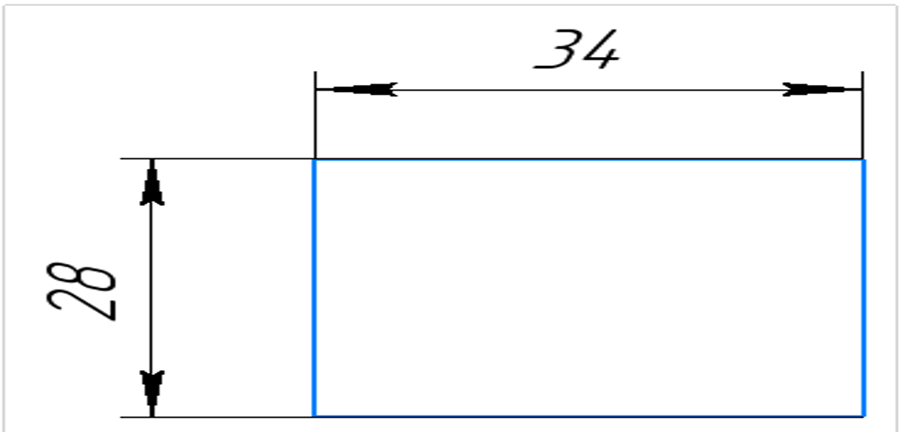
Завершение построения прямоугольника
Получаем прямоугольник 28 × 34.
Проставляем линейные размеры.
Проверяем: стороны параллельны, углы 90°.
Используем привязки для точности.

Slide 13
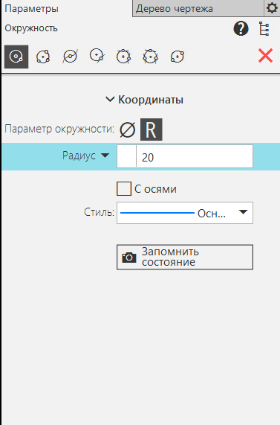
Параметры окружности
Вкладка Геометрия → Окружность.
Способы построения: по центру и радиусу/диаметру, по трём точкам и др.
Выбираем стандартный вариант: центр + радиус.
Вводим радиус 20.
Стиль линии — основная.
Можно включить «С осями».

Slide 14
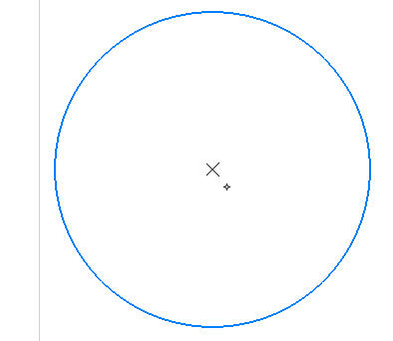
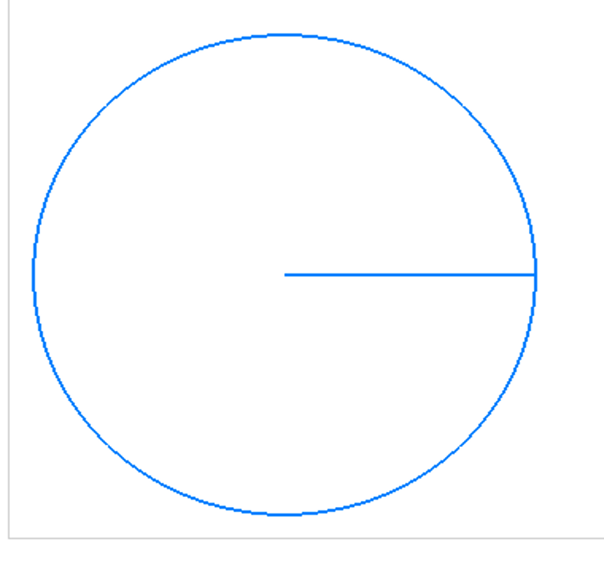
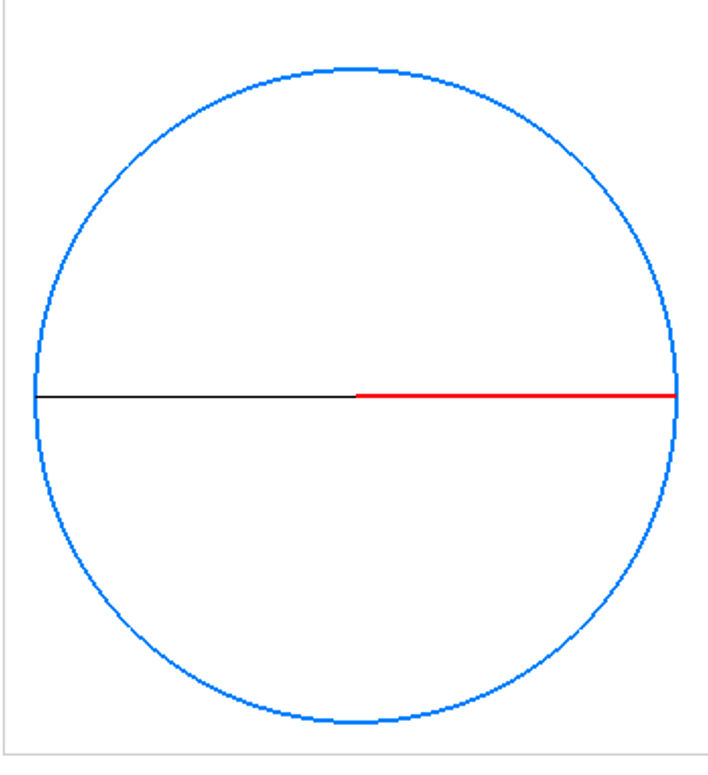
Привязка к центру окружности
Указываем начальную точку в графической области.
Строим окружность радиусом 20.
Строим отрезок, равный диаметру, через центр.
Используем автоматические привязки: наводим курсор на центр, появляется крестик.
Строим линию длиной 20 под углом 0.
Затем удлиняем её до ближайшего объекта.

Slide 15
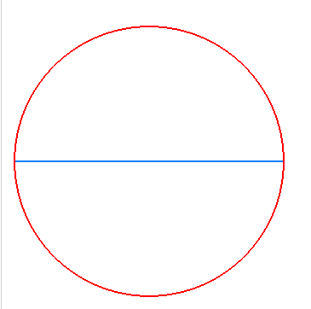
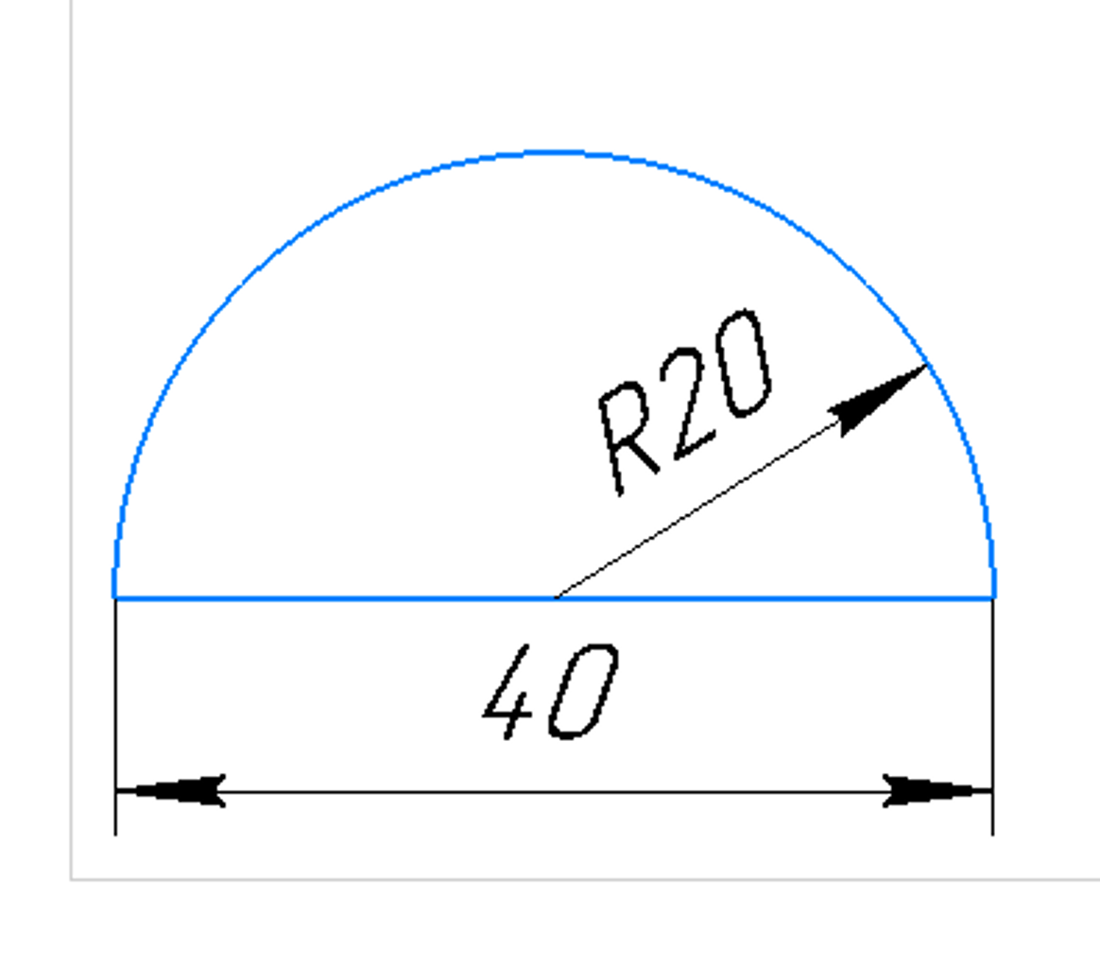
Усечь кривую
Вкладка Правка → Удлинить до ближайшего объекта.
Наводим на существующую половину отрезка.
Затем выбираем Усечь кривую.
Наводим на ненужную часть окружности.
Получаем полукруг.
Проставляем радиальный размер R20 и линейный размер 40.

Slide 16
ПОСТРОЕНИЕ 2D МОДЕЛИ.

Slide 17
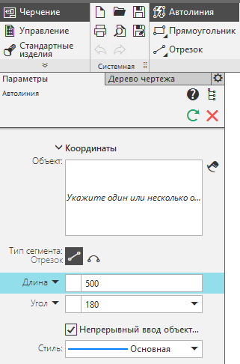
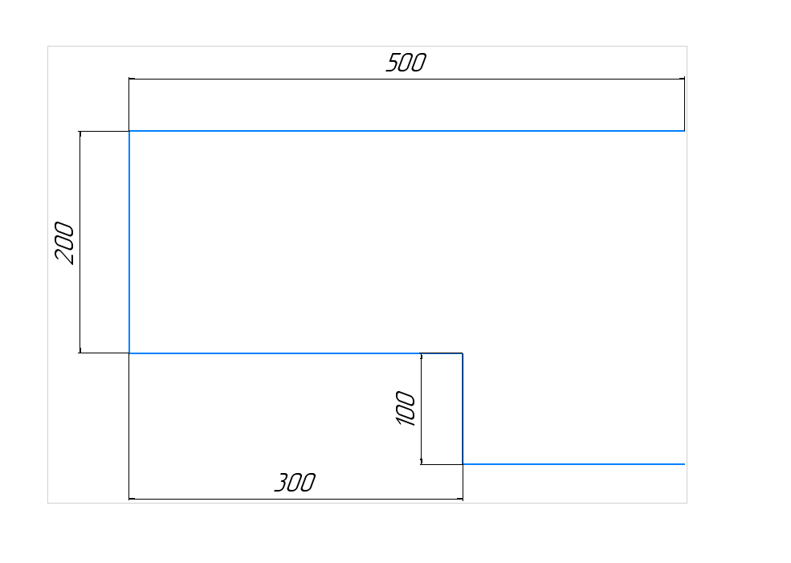
Построение основной части детали
Используем инструмент Автолиния.
Указываем начальную точку в графической области.
Задаём длину и угол в параметрах.
Нажимаем Enter.
Аналогично достраиваем деталь до этапа, показанного на рисунке 3.3.
Контур: 500 → 200 → 300 → 100.

Slide 18
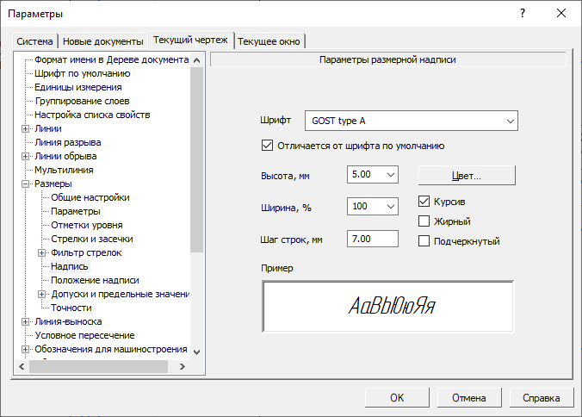
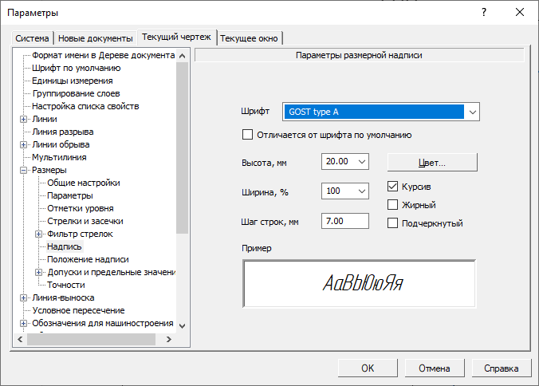
Настройка размерного стиля
Если размеры слишком маленькие или большие:
«Настройки» → «Параметры»;
вкладка «Размеры»;
кнопка развёртывания → «Надпись»;
выбираем нужный размер.
Настраиваем шрифт, высоту, ширину.
Пример: высота 20 мм, шрифт GOST type A.
Нажимаем ОК.

Slide 19
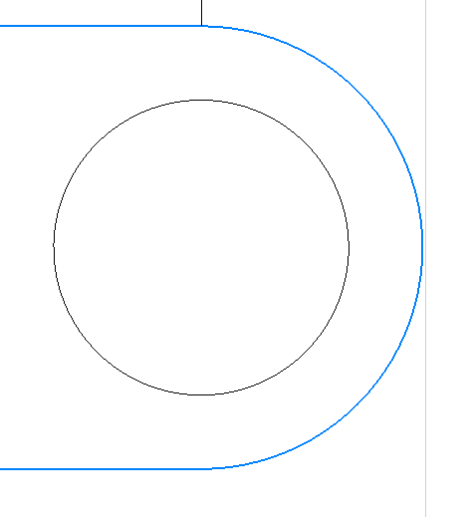
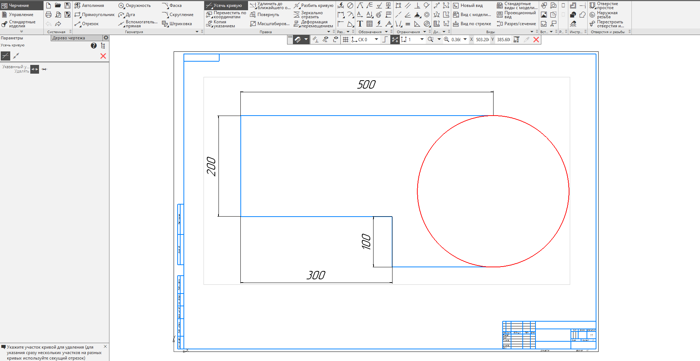
Полукруг и окружность R100
Чертим окружность.
Удаляем ненужную часть командой «Усечь кривую».
Получаем полукруг.
Чертим окружность радиусом 100.
Проставляем радиус.
Используем осевые линии для центра.

Slide 20
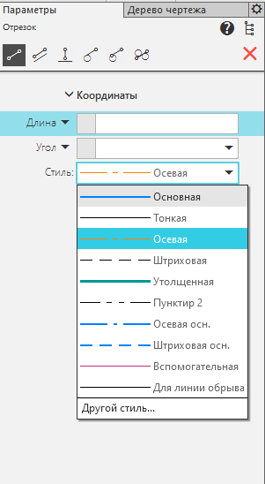
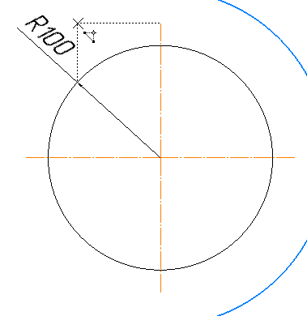
Осевые линии
Чертим осевую линию через параметры отрезка.
В выпадающем списке «Стиль» выбираем Осевая.
Проводим горизонтальную и вертикальную осевые через центр.
В результате — круг с двумя осевыми линиями.
Проставляем радиус R100.

Slide 21
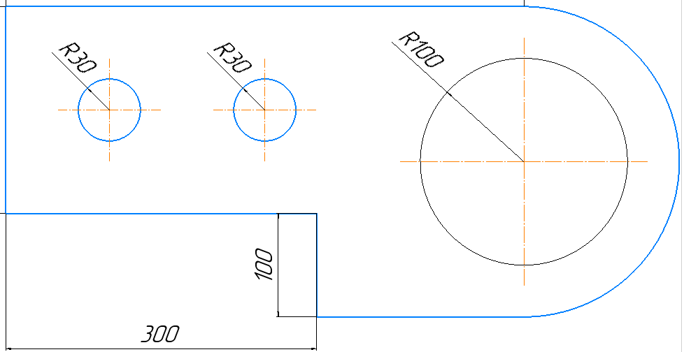
Малые окружности R30
По тому же принципу создаём две маленькие окружности.
Радиус — R30.
Не забываем про осевые линии.
Располагаем их согласно эскизу: 100 и 150 от левого края.
Проставляем размеры.

Slide 22
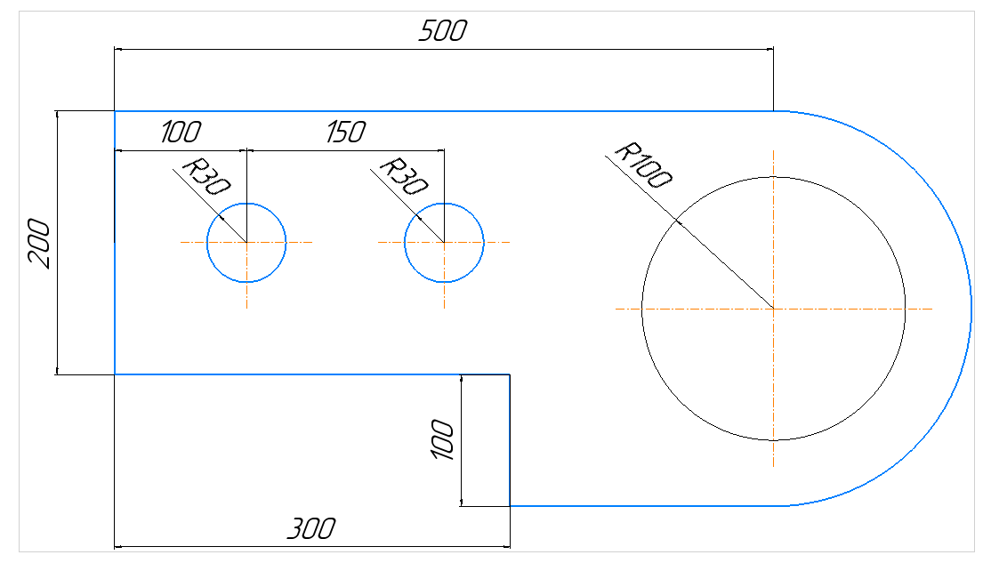
Итоговый чертёж

